Slide 1


Cenário Doméstico e Internacional 2022

Slide 2
“No Brasil até o passado é incerto!”
Notes:
Ex-ministro do Planejamento Roberto Campos ou Pedro Malan

Slide 3
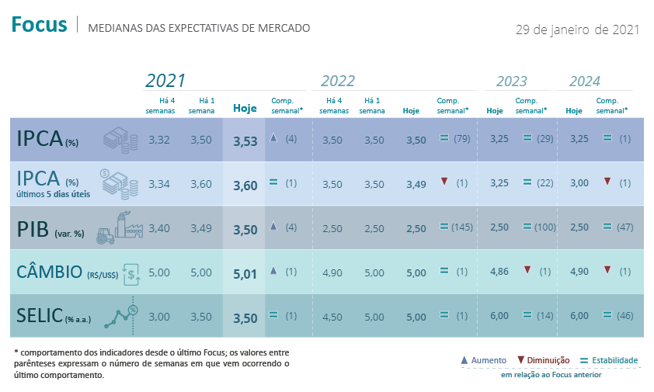

Slide 4
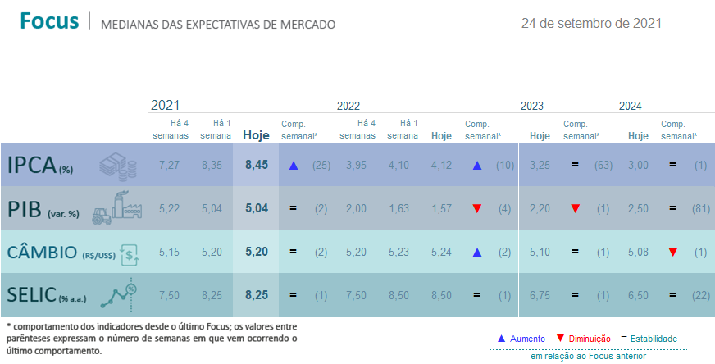

Slide 5

Importância de saber e pensar o cenário econômico
Fonte: Google

Slide 6

Impactos muitas vezes imprevisíveis
Fonte: Adobe Stock

Slide 7
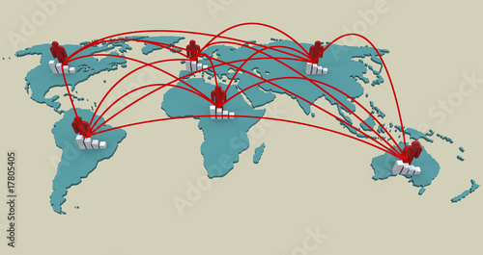
Interconectividade!
Fonte: Adobe Stock

Slide 8

Até ontem você não sabia o tamanho do setor imobiliário chinês x PIB
Fonte: Google
Notes:
4% do mercado imobiliário, 0,68% do crédito total da China

Slide 9
Traçar cenários e imaginar suas implicações
CENÁRIO,
OPORTUNIDADES
E AMEAÇAS
DIVERSIFICAÇÃO

Slide 10

Diversificação é o nome do jogo!
Fonte: Google

Slide 11
Direções distintas dos ativos diversificados
Direções
Distintas
Distintas
Direções

Slide 12
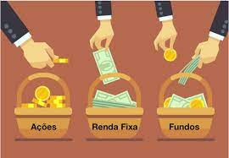
Diversificação!
Fonte: Google

Slide 13
Cenário Externo

Slide 14
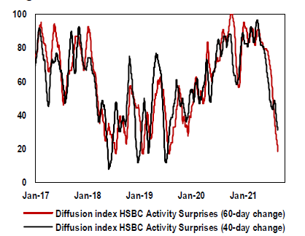
A perda de ímpeto cíclico nos mercados globais
Surpresas Macro - Global
O fundo branco poderá ocorrer quando na utilização de gráficos e imagens que fiquem prejudicados no fundo azul
Índice de Difusão Surpresas Macro (var 60 dias)
Índice de Difusão Surpresas Macro (var 40 dias)
Fonte: BBDTVM, Bloomberg e HSBC
Notes:
Variante Delta e pico do crescimento

Slide 15
Economia chinesa apresentou relevante enfraquecimento.
O fundo branco poderá ocorrer quando na utilização de gráficos e imagens que fiquem prejudicados no fundo azul
Fonte: BBDTVM e Bloomberg
Notes:
Além daqueles fatores citados, enfraquecimento China

Slide 16
Como notamos a perda de tração?
O fundo branco poderá ocorrer quando na utilização de gráficos e imagens que fiquem prejudicados no fundo azul
Fonte: BBDTVM e Bloomberg

Slide 17
Por outro lado, índices acionários amplos sustentaram a trajetória positiva e a aversão ao risco manteve-se relativamente contida
O fundo branco poderá ocorrer quando na utilização de gráficos e imagens que fiquem prejudicados no fundo azul
Fonte: BBDTVM e Bloomberg

Slide 18
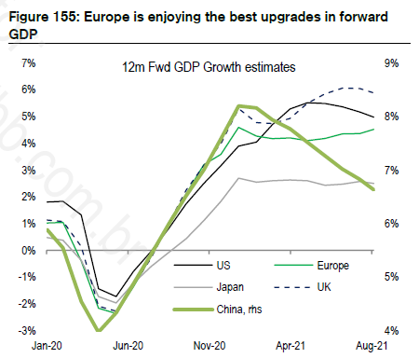
Atividade econômica global desacelerou de forma mais intensa que o antecipado no 3º trimestre
Projeções de crescimento
(Bloomberg, CAGR 1Y)
Estimativa
O fundo branco poderá ocorrer quando na utilização de gráficos e imagens que fiquem prejudicados no fundo azul
Fonte: BBDTVM, Bloomberg e Credit Suisse

Slide 19
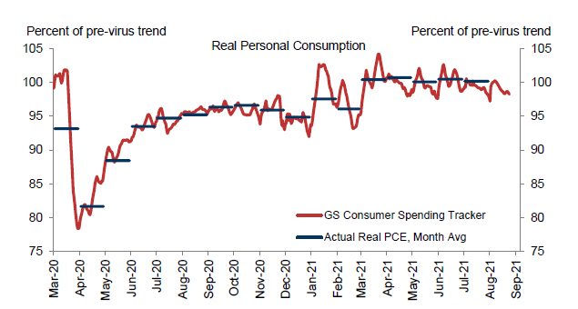
Maior parte da surpresa recente pode ser atribuída a fatores transitórios
EUA: Gastos Pessoais
(% em relação à tendência pré-pandemia)
O fundo branco poderá ocorrer quando na utilização de gráficos e imagens que fiquem prejudicados no fundo azul
Fonte: BBDTVM, Bloomberg e Goldman Sachs
Notes:
Tese central: principais fatores e gerarem um desapontamento com o crescimento são temporários

Slide 20
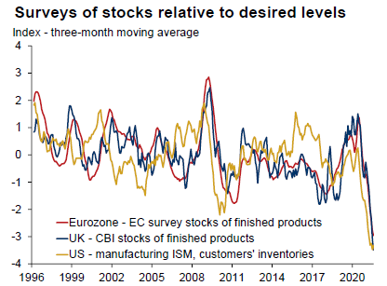
Maior parte da surpresa recente pode ser atribuída a fatores transitórios
Nível dos estoques em relação ao desejado
(Surveys industriais, MM 3 meses)
O fundo branco poderá ocorrer quando na utilização de gráficos e imagens que fiquem prejudicados no fundo azul
Fonte: BBDTVM, Goldman Sachs e Credit Suisse
Notes:
Gargalos de oferta: dificuldades de produção gerando Elevado consume/redução de estoques e menores vendas

Slide 21
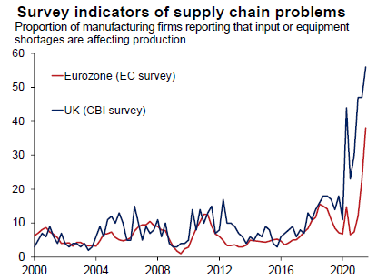
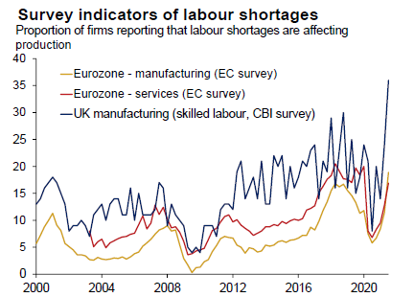
Maior parte da surpresa recente pode ser atribuída a fatores transitórios
Problemas na cadeia de fornecimento
(Proporção de empresas reportando problemas/falta de insumos ou equipamentos afetando o nível de produção)
Problemas na oferta de mão de obra
(Proporção de empresas reportando falta de mão de obra afetando o
nível de produção)
O fundo branco poderá ocorrer quando na utilização de gráficos e imagens que fiquem prejudicados no fundo azul
Fonte: BBDTVM, Goldman Sachs e Credit Suisse
Notes:
Não por outra razão, surveys mostram níveis históricos de atrasos em entregas, problemas de fornecimento, inclusive no mercado de trabalho

Slide 22
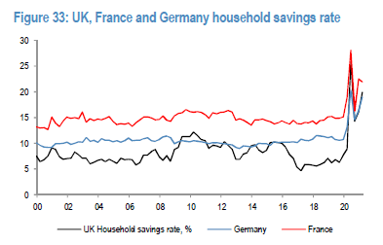
Ciclo econômico global segue saudável: sem severos desequilíbrios e com bons fundamentos
Europa: Taxa de poupança das famílias (%)
O fundo branco poderá ocorrer quando na utilização de gráficos e imagens que fiquem prejudicados no fundo azul
Fonte: GS e Credit Suisse

Slide 23
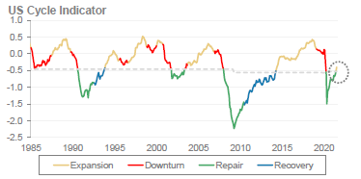
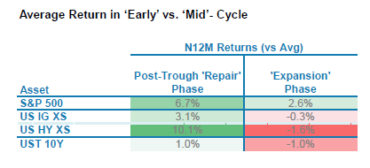
Ciclo econômico global segue saudável: na transição para “Expansão”, estágio compatível com retornos positivos, ainda que mais moderados
EUA: Monitor do Ciclo Econômico
Retorno médio de ativos por estágio do ciclo econômico
Retorno 12M x Média
O fundo branco poderá ocorrer quando na utilização de gráficos e imagens que fiquem prejudicados no fundo azul
Fonte: Morgan Stanley

Slide 24
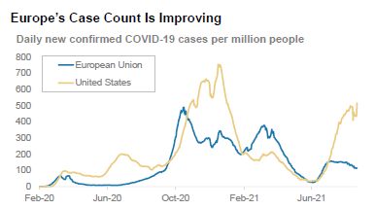
Europa parece bem posicionada para sustentar forte crescimento entre os Avançados
Europa x EUA: Casos diários de Covid-19
(por milhão de pessoas)
O fundo branco poderá ocorrer quando na utilização de gráficos e imagens que fiquem prejudicados no fundo azul
Fonte: BBDTVM, Golman Sachs e Min. Saúde de Israel

Slide 25
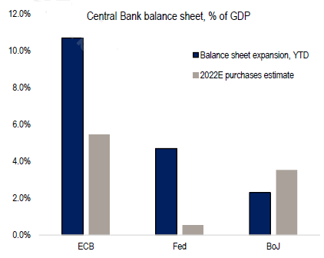
Europa parece bem posicionada para sustentar forte crescimento entre os Avançados
Balanço dos maiores BC´s globais
(Balanços em % do PIB)
Expansão YTD
Expansão 2022e
O fundo branco poderá ocorrer quando na utilização de gráficos e imagens que fiquem prejudicados no fundo azul
Fonte: BBDTVM, Golman Sachs e Min. Saúde de Israel

Slide 26
Progressos no mercado de trabalho e risco inflacionário apontam para uma política menos acomodatícia nos EUA
O fundo branco poderá ocorrer quando na utilização de gráficos e imagens que fiquem prejudicados no fundo azul
Fonte: BBDTVM e Bloomberg
Notes:
- Mercado de trabalho que parece caminhar

Slide 27
Progressos no mercado de trabalho e risco inflacionário apontam para uma política menos acomodatícia nos EUA
O fundo branco poderá ocorrer quando na utilização de gráficos e imagens que fiquem prejudicados no fundo azul
Fonte: BBDTVM e Bloomberg

Slide 28
Progressos no mercado de trabalho e risco inflacionário apontam para uma política menos acomodatícia nos EUA
O fundo branco poderá ocorrer quando na utilização de gráficos e imagens que fiquem prejudicados no fundo azul
Fonte: BBDTVM e Bloomberg

Slide 29
O que deve contribuir para consolidação das nossas atuais hipóteses de cenário para o dólar global e juros internacionais
O fundo branco poderá ocorrer quando na utilização de gráficos e imagens que fiquem prejudicados no fundo azul
Fonte: BBDTVM, JP Morgan e Bloomberg
Notes:
Simplificar DXY

Slide 30
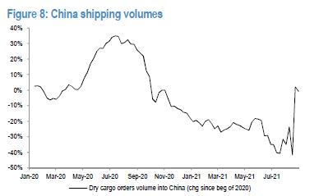
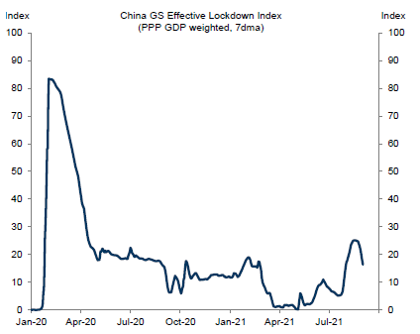
Sinais de estabilização da atividade começam a surgir na China, assim como melhora dos índices de mobilidade
China: Volume de produtos embarcados
(var% em relação a jan/20)
China: Índice de Lockdown Efetivo GS
(ponderado pelo PIB, MM 7 dias)
O fundo branco poderá ocorrer quando na utilização de gráficos e imagens que fiquem prejudicados no fundo azul
Fonte: Goldman Sachs e Credit Suisse

Slide 31
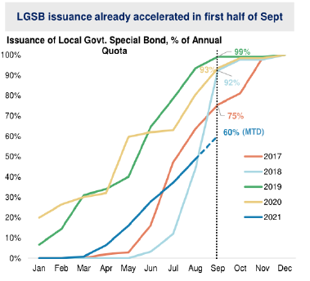
Mudança de rumo nas políticas parece ter se iniciado e expectativa é que, nos próximos trimestres, favoreçam a retomada da atividade
Emissões de Bonds Governamentais
(até primeira quinzena de setembro)
O fundo branco poderá ocorrer quando na utilização de gráficos e imagens que fiquem prejudicados no fundo azul
Fonte: Goldman Sachs e JP Morgan

Slide 32
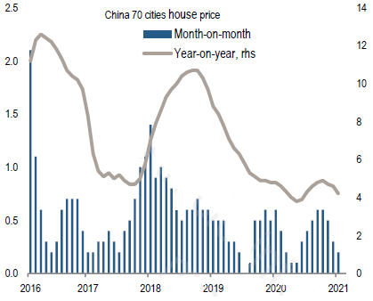
Ao mesmo tempo que não representa risco sistêmico, evento Evergrande deve exacerbar necessidade de políticas de suporte ao crescimento
China: Preço dos Imóveis
(70 maiores cidades)
O fundo branco poderá ocorrer quando na utilização de gráficos e imagens que fiquem prejudicados no fundo azul
Fonte: BBDTVM, Bloomberg e Credit Suisse
Notes:
Estudar retirar o gráfico da esquerda

Slide 33
Fraco desempenho emergente no ano parece associado a fatores macro: desfavorável diferencial de crescimento e risco China
O fundo branco poderá ocorrer quando na utilização de gráficos e imagens que fiquem prejudicados no fundo azul
Fonte: BBDTVM, Bloomberg e Credit Suisse
Notes:
- desaforavel diferencial de crescimento em rela~]ap a

Slide 34
Nos próximos trimestres, vemos um ambiente mais favorável aos Emergentes, mesmo diante da perspectiva de tapering nos EUA
Estimativa
O fundo branco poderá ocorrer quando na utilização de gráficos e imagens que fiquem prejudicados no fundo azul
Fonte: BBDTVM, Oxford e Bloomberg

Slide 35
Recapitulando
Ciclo econômico segue saudável
Riscos associados à fatores transitórios
Políticas macro segue em patamar estimulativo
Notes:
Aumento de juros pelo FED em 2023

Slide 36
CENÁRIO DOMÉSTICO

Slide 37
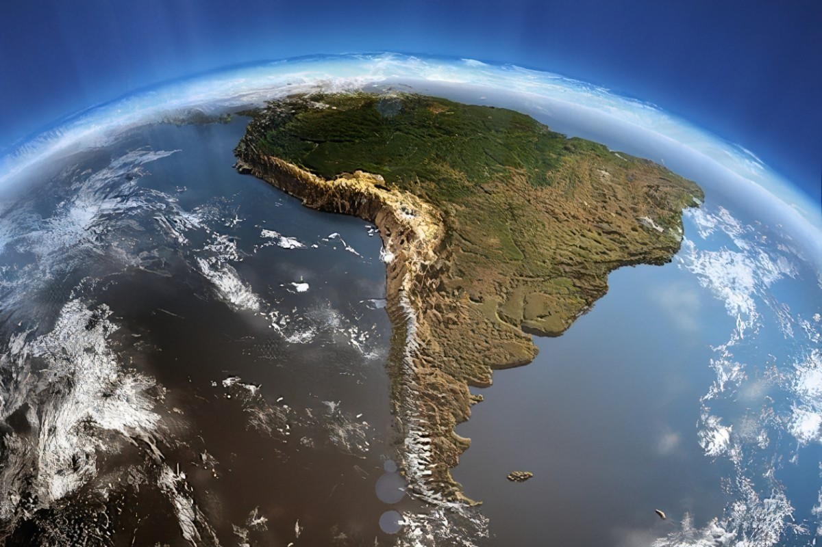
Brasil: raro caso de crescimento abaixo do potencial
Fonte: Revista Galileu

Slide 38
Brasil: raro caso de crescimento abaixo do potencial
Fonte: BBDTVM e Macrodados

Slide 39
Brasil: raro caso de crescimento abaixo do potencial
Politicas Monetárias Não Restritivas no Mundo
Ciclo Econômico Global Segue Saudável
Taxa de Poupança das Famílias
Notes:
Aumento de juros pelo FED em 2023

Slide 40
Atividade algo mais positiva com retomada dos serviços
Fonte: BBDTVM e Macrodados

Slide 41
Forte ritmo de vacinação
Fonte: BBDTVM

Slide 42
Recuo de mortes e de hospitalizações
Fonte: BBDTVM

Slide 43

Como está a vacinação no mundo?
Lembrem-se: Interconectividade!
Fonte: www.statista.com

Slide 44
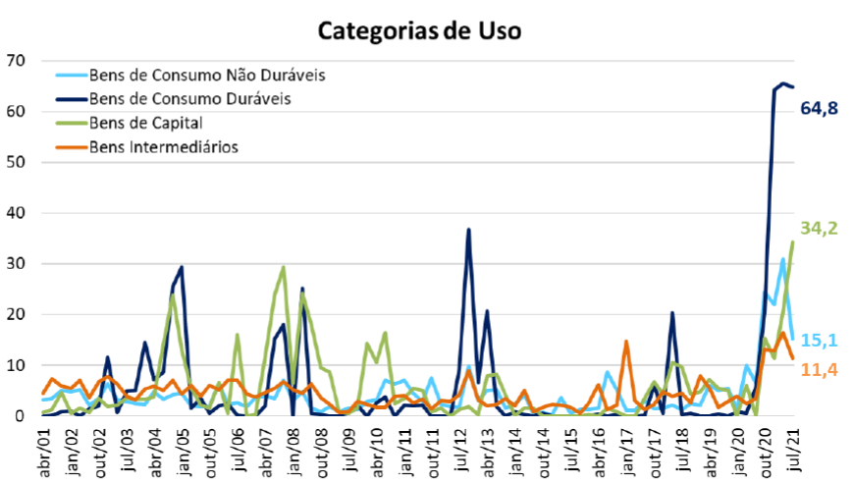
Ventos contrários: gargalos na produção e pressão inflacionária
Falta de insumo limitando produção
(% de empresas apontando o fator “escassez de matéria prima” como maior limitador à expansão dos negócios)
Fonte: BBDTVM e FGV
Notes:
Pressões temporárias

Slide 45
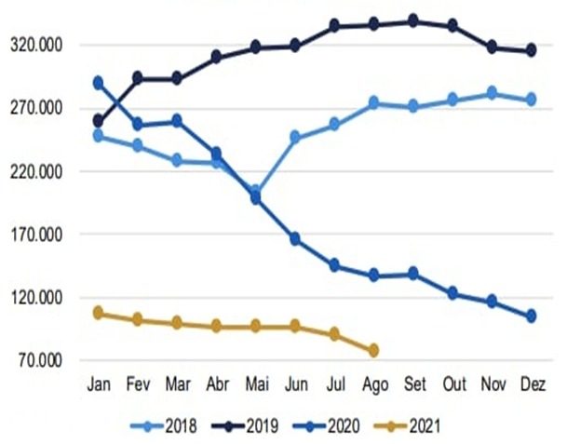
Ventos contrários: gargalos na produção e pressão inflacionária
Anfavea - Estoques de veículos
Fonte: BBDTVM, Macrodados e Anfavea

Slide 46
Ventos contrários: pressão inflacionária
Fonte: BBDTVM, Macrodados e Bloomberg
Notes:
Mas q arrefecem em 2022, curva descendente

Slide 47
Ventos contrários: política monetária, > suporte fiscal e > contribuição global
Fonte: BBDTVM e Macrodados
Notes:
Enquanto gestores de fundos, ok, enquanto cidadãos not so good

Slide 48
Risco de racionamento contido
Fonte: BBDTVM, Bloomberg, ONS e Macrodados
Notes:
Níveis críticos sendo atingídos nos próximos meses. Sem juízo de valor se é bom, ruim ou caro. Capacidade de compensação bem diferente de 2001!

Slide 49
Risco de racionamento contido
Fonte: BBDTVM, Bloomberg, ONS e Macrodados
Notes:
Níveis críticos sendo atingídos nos próximos meses. Sem juízo de valor se é bom, ruim ou caro. Capacidade de compensação bem diferente de 2001!

Slide 50
Soluções à mesa para precatórios fragilizam o fiscal
Fonte: BBDTVM e Santander

Slide 51
Incertezas domésticas limitam espaço para apreciação do Real: mantemos projeção de câmbio a R$5,25 e R$5,40
Fonte: BBDTVM, BCB e Macrodados

Slide 52
Inflação pressionada, evidências de maior peso da inércia, dificultando o trabalho da política monetária
Fonte: BBDTVM e Macrodados

Slide 53
Risco de desancoragem das expectativas de inflação de longo prazo
Fonte: BBDTVM e Macrodados

Slide 54
4,12
3,25

Slide 55
Selic elevada para garantir convergência da inflação à meta em 2023
Fonte: BBDTVM e Macrodados

Slide 56
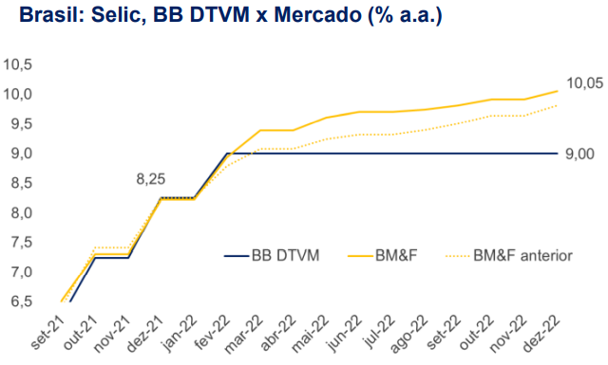
Selic elevada para garantir convergência da inflação à meta em 2023

Slide 57
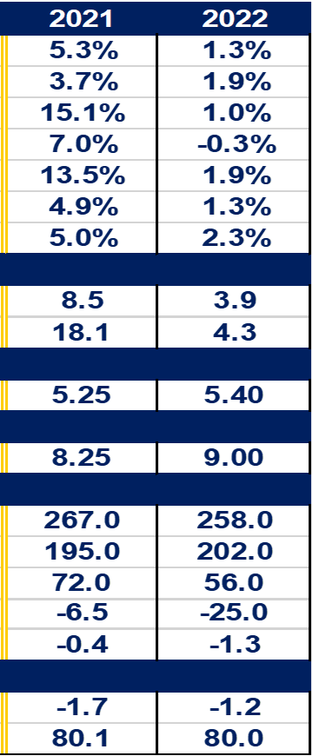
Projeções
O fundo branco poderá ocorrer quando na utilização de gráficos e imagens que fiquem prejudicados no fundo azul

Slide 58
Recapitulando
CENÁRIO,
OPORTUNIDADES
E AMEAÇAS
DIVERSIFICAÇÃO
CONTEM CONOSCO!

Slide 59
Obrigado!

Slide 60



Código ANBIMA de Administração de Recursos de Terceiros e Código ANBIMA de Distribuição de Produtos de Investimento – Avisos e Selos
Leia o formulário de Informações Complementares, a Lâmina de Informações Essenciais, se houver, e o Regulamento antes de investir
Rentabilidade obtida no passado não representa garantia de resultados futuros
A rentabilidade não é líquida de impostos
Investimento em Fundo não é garantido pelo Fundo Garantidor de Crédito
A rentabilidade divulgada não é líquida de impostos e taxa de saída, se houver
Para mais informações, acesse: www.bb.com.br

